Slide 1
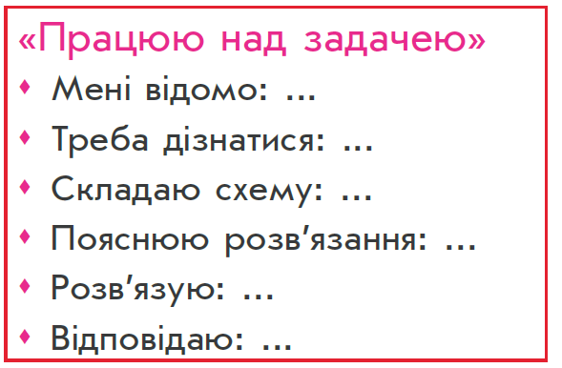
Наочні посібники і дидактичний матеріал
Пам'ятка №1 “Працюю над задачею”.

Slide 2
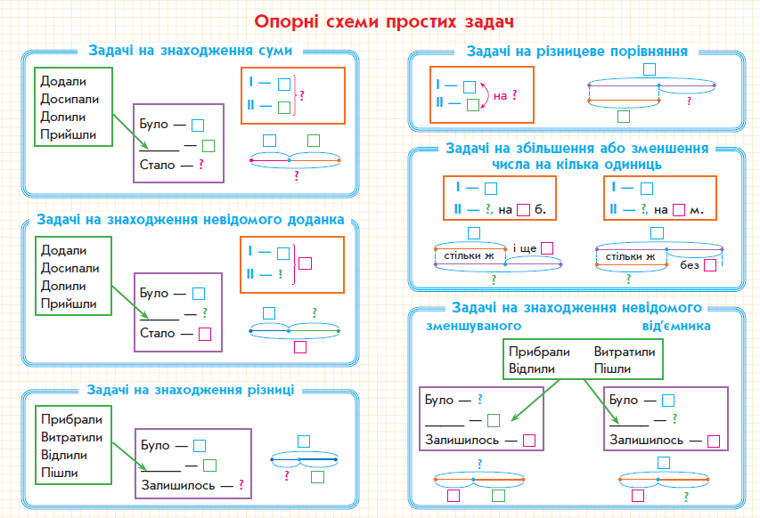
Наочні посібники і дидактичний матеріал
Опорні схеми простих задач.

